Slide 1
Китай, особенности социальной политики

Slide 2
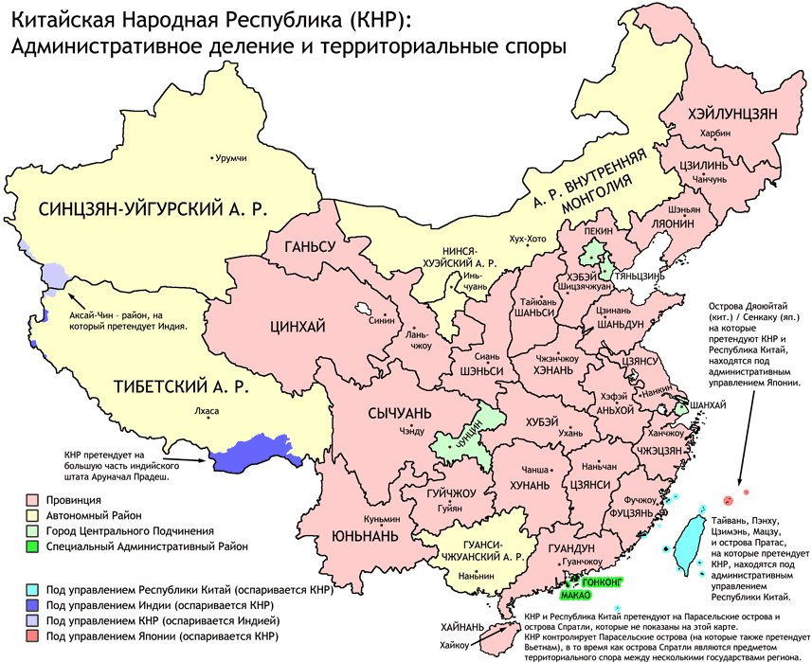

Slide 3
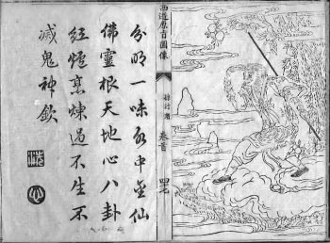
О культуре
Китайская традиционная культура формировалась тысячелетиями практически в изоляции. После 1949 года культура значительно обогатилась коммунистическим влиянием. С 1966 по 1976 года в стране проходила Культурная революция, в ходе которой традиционная китайская культура запрещалась и уничтожалась. С 1980-хх годов китайское правительство отказалось от этой политики, и приступило к возрождению традиционной культуры. Современная китайская культура является смешением традиционной культуры, коммунистических идей и пост-модернистского влияния, связанного с процессами глобализации.

Slide 4
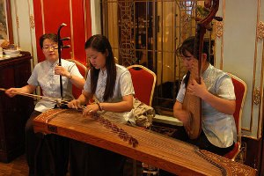
Праздники
В Китае существует множество праздников и фестивалей, как традиционных, так и современных. Главным праздником в Китае является Новый год по традиционному лунному календарю. Он наступает от 21 января до 21 февраля, в зависимости от фаз луны. Китайский новый год официально отмечают три дня, фактически - две недели и больше. Важный государственный праздник - день образования КНР, 1 октября, его также отмечают три дня.

Slide 5
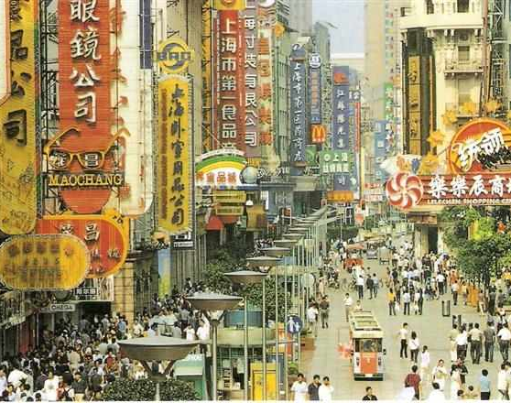
Социальная политика
Семейное обеспечение сохраняет доминирующее положениев Китае, являясь, кроме прочего, и культурным наследием китайской нации.
К числу важнейших ее компонентов можно отнести:
—приоритетную роль традиционно-семейного фактора в оказании социальной поддержки;
—особое значение государственных и коллективных форм помощи нуждающимся;
—усиление влияния страховых механизмов социальной защиты;
— вспомогательную роль благотворительной помощи и платных услуг в социальной работе.

Slide 6
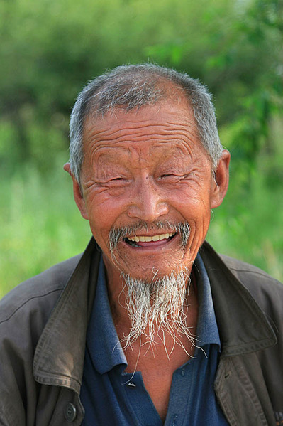
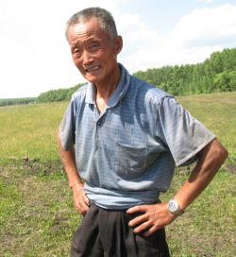
Пенсионная политики Китая
Следует отметить, что еще в конце 90-х гг. Госсоветом КНР было принято решение, в соответствии с которым лицам, занятым в науке, образовании, финансах, литературе и искусстве, предписывалось выходить на пенсию в 65 лет. В отдельных случаях, с согласия провинциальных органов власти, пожилой человек мог занимать должность до 70 лет, а по решению Госсовета страны и до 75 лет.
В настоящее время границы пенсионного возраста в Китае не изменились и составляют уже многие десятилетия 60 лет для мужчин, 55 лет для женщин(на вредных и тяжелых работах — 55 лет и 45 лет).

Slide 7
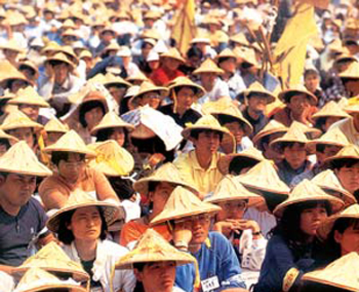
Поддержка бедных слоев населения
Государственная помощь оказывается в Китае беднякам и их семьям для обеспечения минимальных жизненных потребностей. Точкой отсчета для ее получения является прожиточный минимум. Он устанавливается дифференцированно, по отдельным городам и корректируется во времени. Например, в Пекине в конце 90-х гг. XX в. прожиточный минимум был равен 250 юаней¹ (1 американский доллар примерно равен 8 юаней). А это значило, что семьи, у которых среднемесячный доход на одного члена не достигал данной величины, считались бедными и могли рассчитывать на получение социальной помощи.

Slide 8
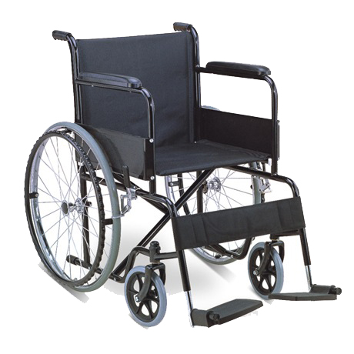
Поддержка инвалидов
Много делают государственные органы в Китае по трудоустройству инвалидов, которых насчитывается более 60 млн человек. Благодаря широкомасштабной государственной поддержке здесь работают восемь инвалидов из десяти. Для сравнения — в России в начале 2000-х гг. был трудоустроен лишь один из десяти инвалидов, в США — каждый третий, в Великобритании — каждый четвертый инвалид. Следовательно, Китаю в решении данной проблемы удалось обойти даже ведущие индустриально развитые страны Запада

Slide 9
Подводя итоги
За период реформ народу этой великой страны удалось добиться зримых и общепризнанных успехов. Если до образования КНР в 1949 г. средняя продолжительность жизни составляла всего 35 лет, то сейчас она приблизилась к 70 годам для мужчин и 74 годам для женщин. В 90-е гг. китайским властям удалось снять остроту проблемы сельской бедности. Реализация в 1993—2000 гг. специальной программы позволила сократить численность крестьян, находящихся за официальной чертой бедности с 80 до 30 млн человек. Сейчас реализуется новая аналогичная программа, рассчитанная на период до 2010 г. Она нацелена на значительное увеличение помощи со стороны государства не только сельским беднякам, но и малоимущим жителям городов.

